Slide 1

Grunnatriði fjármála
5. kafli: Reikningsskil

Slide 2
5.1 Námsmarkmið 1: Lýsa tilgangi og mikilvægi rekstrarreiknings.
Tilgangur rekstrarreiknings er að ákvarða arðsemi fyrirtækis á tilteknu tímabili.
  Arðsemi er skilgreind sem tekjur að frádregnum gjöldum.
  Þegar tekjur eru hærri en gjöldin skilar fyrirtækið hreinum hagnaði og er arðbært.
  Þegar tekjur eru lægri en gjöldin verður hreint tap hjá fyrirtækinu og það er ekki arðbært.
Tilgangur fyrirtækis er að skila hagnaði af rekstrinum.
  Fyrirtæki sem skila ekki hagnaði eru ekki sjálfbær til lengri tíma.
  Félög sem ekki eru rekin í hagnaðarskyni meta árangur við að ná markmiðum sínum með öðrum mælikvörðum en hagnaði.

Slide 3
5.1 Námsmarkmið 2: Greina uppbyggingu og lykilþætti rekstrarreiknings.
Í stórum dráttum sýnir rekstrarreikningur niðurstöðu jöfnunnar Tekjur – gjöld = hreinn hagnaður, en sú röð sem gjöld eru dregin frá tekjum í fylgir ákveðinni framsetningu.
Í sundurliðuðum rekstrarreikningi eru gjöld dregin frá í þessari röð:
  Sala – kostnaðarverð seldra vara = framlegð
  Framlegð – rekstrargjöld = rekstrarhagnaður
  Rekstrarhagnaður – vaxtagjöld = hagnaður fyrir skatta
  Hagnaður fyrir skatta – tekjuskattsgjöld = hreinn hagnaður

Slide 4
5.1 Námsmarkmið 3: Fjalla um notkun EBITDA sem mælikvarða á hagnað fyrirtækis.
EBITDA stendur fyrir hagnað fyrir vexti, skatta, afskriftir og niðurfærslu óefnislegra eigna og er nálgun á handbært fé frá rekstri.
EBIT (ehagnaður bfyrir ivexti og tskatta) er stundum nefnt rekstrarhagnaður, þar sem það sýnir hagnaðinn sem fyrirtæki skilar af rekstri sínum.
  Vaxtagjöld eru ekki dregin frá EBIT, því greiddir vextir endurspegla skuldsetningu fyrirtækisins og ákvörðun um lántöku telst ekki rekstrarákvörðun.
Sköttum, afskriftum og niðurfærslu óefnislegra eigna er bætt aftur við EBIT af eftirfarandi ástæðum:
  Skattar eru ekki teknir með þar sem tekjuskattsgjöld fyrirtækis ráðast ekki af rekstrarhagkvæmni þess.
  Afskriftir og niðurfærsla óefnislegra eigna eru reikningshaldsleg gjöld sem hafa ekki í för með sér útstreymi handbærs fjár.

Slide 5
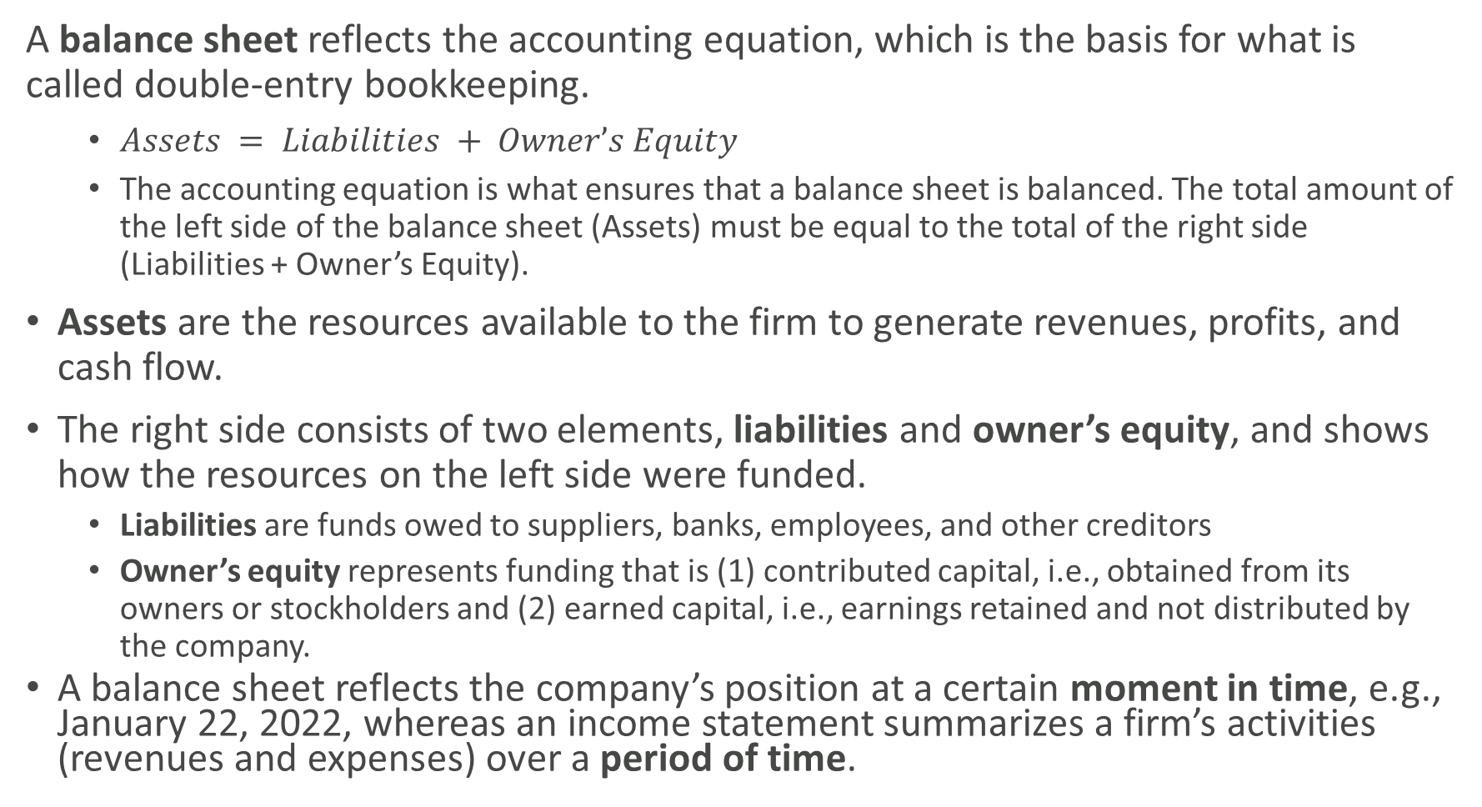
5.2 Námsmarkmið 1: Lýsa tilgangi og mikilvægi efnahags reiknings.
A Efnahagsreikningur endurspeglar bókhaldsjöfnuna, sem er grundvöllur tvíhliða bókhalds.
  $Assets = Liabilities + Owner’s Equity$
  Bókhaldsjafnan tryggir að efnahagsreikningurinn stemmi. Heildarfjárhæð vinstri hliðar hans (eignir) verður að vera jöfn heildarfjárhæð hægri hliðarinnar (skuldir + eigið fé).
Eignir eru þau verðmæti sem fyrirtækið hefur yfir að ráða til að afla tekna, skila hagnaði og mynda sjóðstreymi.
Hægri hliðin samanstendur af tveimur liðum, skuldum og eigin fé, og sýnir hvernig eignirnar vinstra megin voru fjármagnaðar.
  Skuldir eru fjárhæðir sem fyrirtækið skuldar birgjum, bönkum, starfsfólki og öðrum kröfuhöfum
  Eigið fé er fjármögnun sem felst annars vegar í (1) innborguðu eigin fé, þ.e. framlagi eigenda eða hluthafa, og hins vegar í (2) áunnu eigin fé, þ.e. hagnaði sem félagið heldur eftir og úthlutar ekki.
Efnahagsreikningur sýnir stöðu félagsins á tilteknum tímapunkti, t.d. 22. janúar 2022, en rekstrarreikningur dregur saman starfsemi fyrirtækisins (tekjur og gjöld) á tilteknu tímabili.

Slide 6
5.2 Hæfniviðmið 2: Greina uppbyggingu og meginliði efnahagsreiknings.
Vinstri hlið efnahagsreiknings sýnir eignir, sem eru færðar í röð eftir seljanleika, þ.e. hversu fljótt má breyta þeim í reiðufé.
  Þar sem handbært fé fyrirtækis er þegar í reiðufé er það fyrsta eignin sem færð er í efnahagsreikninginn.
  Eignum er skipt í veltufjármuni og fastafjármuni.
    Mörkin milli veltufjármuna og fastafjármuna miðast að jafnaði við eitt ár.
    Geti fyrirtækið breytt eign í reiðufé innan árs telst hún til veltufjármuna.
    Taki lengri tíma en eitt ár að breyta eign í reiðufé telst hún til fastafjármuna.
Hægri hlið efnahagsreiknings skiptist í tvo hluta, skuldir og eigið fé, og er liðum raðað eftir forgangi við slit.
  Skuldir eru færðar ofar en eigið fé. Ef félagi er slitið, t.d. í kjölfar gjaldþrots, fá kröfuhafar því greitt á undan eigendum, sem fá aðeins greitt ef eitthvað er eftir. Þetta hefur áhrif á hlutfallslega áhættu kröfuhafa gagnvart eigendum.
  Líkt og eignum er skuldum skipt í skammtímaskuldir og langtímaskuldir.

Slide 7
5.3 Hæfniviðmið 1: Greina tengsl milli efnahags reiknings og rekstrarreiknings.
Rekstrarreikningur og efnahagsreikningur tengjast á ýmsa vegu, en mikilvægasta tengingin felst í óráðstöfuðu eigin fé.
Óráðstafað eigið fé tilheyrir eiginfjárhluta efnahagsreikningsins og telst áunnið eigið fé.
  Hinn meginhluti eiginfjárins er hins vegar innborgað eigið fé.
Þegar félag skilar hreinum hagnaði á starfsævi sinni færist hagnaðurinn úr rekstrarreikningi yfir á reikning óráðstafaðs eigin fjár.
  Sum félög úthluta hluthöfum arði sem er greiddur af óráðstöfuðu eigin fé.
  Sá hluti sem ekki er úthlutað er geymdur, eða „óráðstafaður“, og kallast því óráðstafað eigið fé.

Slide 8
5.3 Hæfniviðmið 2: Greina muninn á gjöldum og ógreiddum skuldum.
Gjöld lúta mótsetningarreglunni. Til þeirra er stofnað á tilteknu tímabili til að afla tekna þess tímabils.
Stundum eru gjöld greidd á sama tímabili og stofnað er til þeirra. Þá er enginn munur á gjaldfærðri fjárhæð og þeirri fjárhæð sem greidd er í reiðufé.
Í öðrum tilvikum er stofnað til gjalds á einu tímabili en það greitt á síðara tímabili.
  Þessi tími milli gjaldfærslu og greiðslu leiðir til ógreiddrar skuldar.

Slide 9
5.4 Hæfniviðmið 1: Útskýra hugtakið eigið fé.
Eigið fé endurspeglar fjárfestingu eigendanna í félaginu.
Eigið fé er neðst hægra megin í efnahagsreikningi og hefur því lægsta forgang við slit.
  Eigið fé er sú fjármögnun fyrirtækis sem ber mesta áhættu. Við slit getur farið svo að eigendur fái ekkert fyrir fjárfestingu sína.
  Gangi félaginu hins vegar mjög vel getur eigið fé skilað eigendunum hæstu mögulegu ávöxtun á fjárfestingu þeirra.
Áhætta og ávinningur haldast í hendur. Sá sem sækist eftir hæstu mögulegu ávöxtun fjárfestingar verður að vera tilbúinn að taka meiri áhættu.

Slide 10
5.4 Hæfniviðmið 2: Lýsa tilgangi og mikilvægi eiginfjáryfirlitsins.
Eiginfjáryfirlitið sýnir hvernig eiginfjárreikningar breyttust á árinu. Það tekur til eftirfarandi hreyfinga:
Nýjar fjármögnunarleiðir
  Framlagt eigið fé: Ný framlög eigenda, sala nýrra hlutabréfa og endurútgáfa eigin hlutabréfa
  Áunnið eigið fé: Hækkun óráðstafaðs eigin fjár vegna hreins hagnaðar ársins
Ný ráðstöfun fjármagns
  Framlagt eigið fé: Endurkaup á hlutabréfum eigenda (svonefndum eigin hlutabréfum)
  Áunnið eigið fé: Úthlutun úr óráðstöfuðu eigin fé í formi arðgreiðslna

Slide 11
5.4 NM 3: Greina uppbyggingu og helstu liði yfirlits um eigið fé.
Eigið fé skiptist í tvo flokka:
  Framlagt eigið fé, þ.e. fjármagn sem eigendur leggja beint fram
  Áunnið eigið fé, þ.e. fjármagn sem reksturinn hefur skapað og haldið eftir í stað þess að úthluta því til eigenda
    Algengasta úthlutunin til eigenda er arðgreiðsla.
    Hugtakið óráðstafað eigið févísar til þess að hagnaðinum er haldið eftir en honum ekki úthlutað.

Slide 12
5.5 NM 1: Lýsa tilgangi og mikilvægi sjóðstreymisyfirlits.
Þar sem rekstrarreikningar, sem gerðir eru samkvæmt reglum rekstrargrunns, sýna ekki inn- og útstreymi handbærs fjár þarf sérstakt sjóðstreymisyfirlittil að skýra breytingar á sjóðstreymi á tímabilinu.
Fyrirtæki verða ekki gjaldþrota vegna þess að þau skila ekki hagnaði, heldur vegna þess að þau eiga ekki handbært fé til að greiða reikninga sína.
  Fyrstu merki um rekstrarerfiðleika birtast ekki í rekstrarreikningi fyrirtækis heldur í sjóðstreymisyfirliti þess.

Slide 13
5.5 NM 2: Greina uppbyggingu og helstu liði sjóðstreymisyfirlits.
Fyrsti liður sjóðstreymisyfirlits er handbært fé í upphafi árs og síðasti liðurinn er handbært fé í lok árs.
  Einfaldlega sagt skýrir sjóðstreymisyfirlitið hvernig handbært fé í upphafi tímabils varð að handbæru fé í lok þess með því að sýna hvaðan féð kom og hvert það fór.
Sjóðstreymisyfirlit skiptist í þrjá hluta.
  Handbært fé frá rekstri: Hreinn hagnaður að viðbættum gjaldfærslum sem hafa ekki áhrif á handbært fé, að teknu tilliti til breytinga á veltufé
  Sjóðstreymi vegna fjárfestingarhreyfinga: Nettóaukning eða -lækkun varanlegra rekstrarfjármuna eða fjárfestinga
  Sjóðstreymi vegna fjármögnunarhreyfinga: Fjármagn sem fæst frá lánardrottnum eða eigendum, eða er endurgreitt til þeirra

Slide 14
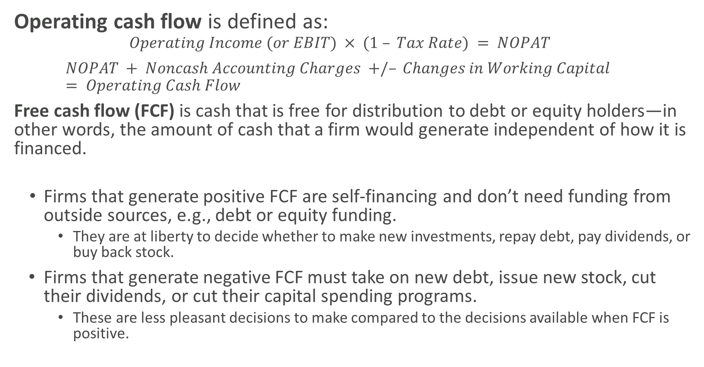
5.6 NM 1: Reikna sjóðstreymi frá rekstri og frjálst sjóðstreymi.
Sjóðstreymi frá rekstri er skilgreint þannig:
  $$Operating Income (or EBIT) × (1 – Tax Rate) = NOPAT$$
  $$NOPAT + Noncash Accounting Charges +/– Changes in Working Capital = Operating Cash Flow$$
Frjálst sjóðstreymi (FCF) er handbært fé sem unnt er að úthluta til lánardrottna eða eigenda—með öðrum orðum það fé sem fyrirtæki myndi skapa óháð fjármögnun þess.
Fyrirtæki með jákvætt FCF eru sjálffjármögnuð og þurfa ekki utanaðkomandi fjármagn, svo sem lánsfé eða eigið fé.
  Þau geta valið hvort þau fjárfesta, greiða niður skuldir, greiða arð eða kaupa eigin hlutabréf til baka.
Fyrirtæki með neikvætt FCF þurfa að taka ný lán, gefa út ný hlutabréf, lækka arðgreiðslur eða draga úr fjárfestingum.
  Þessir kostir eru síður ákjósanlegir en þeir sem standa til boða þegar FCF er jákvætt.
$$Free Cash Flow (FCF)=Operating Cash Flow−Capital Expenditures$$

Slide 15
5.6 NM 2: Meta árangur fyrirtækis við lausafjárstýringu.
Fyrirtæki verða ekki gjaldþrota vegna þess að þau skila ekki hagnaði, heldur vegna þess að þau afla ekki nægs handbærs fjár til að greiða reikninga sína.
Greiði fyrirtæki ekki orkureikninga, símareikninga, birgjum eða starfsfólki koma afleiðingarnar strax í ljós: lokað er fyrir orku og símaþjónustu, birgjar stöðva afhendingar og starfsfólk leitar annað—því er lausafjárstýring lífsnauðsynleg.
Við lausafjárstýringu má beita ýmsum stjórntækjum, einkum varðandi veltufé:
  Viðskiptakröfur
  Birgðir
  Viðskiptaskuldir
Nákvæm spá um inn- og útstreymi handbærs fjár hjálpar fyrirtæki að tryggja að það lendi ekki í lausafjárskorti.

Slide 16
5.7 NM 1: Útbúa hlutfallsgreind reikningsskil.
Hlutfallsgreind reikningsskil eru notaðir:
  Við greiningu reikningsskila sem gera kleift að bera saman fyrirtæki af ólíkri stærð
  Við greiningu á breytingum í samsetningu liða rekstrarreiknings og efnahagsreiknings yfir tíma
  Hinn kosturinn væri að meta fjárhæðirnar sjálfar, en það er mun erfiðara þar sem slíkt mat skortir viðmiðun.
Rekstrarreikningar eru settir fram sem hlutfallsreikningar með því að umreikna einstaka liði í hlutfall af heildarsölu.
Efnahagsreikningar eru settir fram sem hlutfallsreikningar með því að umreikna liði beggja vegna reikningsins í hlutfall af heildareignum (eða heildarskuldum að viðbættu eigin fé eigenda).

Slide 17
5.7 LO 2: Metið árangur fyrirtækis með hlutfallsreikningum.
Samanburður á hlutfallsreikningum fyrirtækis yfir tíma getur sýnt hvernig arðsemi þess og samsetning eigna, skulda og eigin fjár hafa þróast
Fjármálagreining líkist rannsóknarvinnu. Frávik geta vakið spurningar á borð við:
  Hvað get ég gert til að koma framlegðinni aftur í það horf sem hún var í fyrir tveimur árum?
  Nýju viðskiptakjörin laða að fleiri viðskiptavini en virðast jafnframt auka kostnað vegna tapaðra krafna. Ætti ég að taka eldri viðskiptakjör aftur upp?
  Sölukostnaður okkar hefur aukist undanfarin þrjú ár og dregið úr framlegðinni. Hvað getum við gert til að snúa þessari þróun við?
Einungis hugmyndaflugið og tiltæk gögn setja því skorður hvaða spurninga má spyrja.

Slide 18
5.7 LO 3: Notið samanburð innan atvinnugreinar til að meta árangur fyrirtækis.
Samanburður á hlutfallsreikningum fyrirtækis og samanburðarhóps (eða sambærilegs fyrirtækis) getur leitt í ljós mun á rekstrarhagkvæmni við greiningu rekstrar- og efnahagsreiknings.
Frávik geta vakið spurningar á borð við:
  Hvað gerir samkeppnisaðilinn minn sem veitir honum tveggja prósentustiga forskot í kostnaði seldra vara?
  Helstu samkeppnisaðilar mínir virðast nýta meiri skuldsetningu en ég. Ætti ég að gera hið sama?
  Árangursríkustu fyrirtækin í atvinnugreininni minni eru með 10% hreina hagnaðarhlutfall. Hvað þarf ég að gera til að ná þeim?
Einungis hugmyndaflugið og aðgengi að samanburðarhæfum gögnum setja því skorður hvaða spurninga má spyrja.

Slide 19
5.8 LO 1: Tilgreinið algengustu tegundir reikningsskila tímabila.
Reikningsskil má gera fyrir hvaða tímabil sem er, en algengast er að þau taki til mánaðar, ársfjórðungs eða árs.
  Rekstrargrunnur reikningsskila krefst þess að tímabilaskil séu skýrt afmörkuð.
  Innri skýrslugjöf kann að fylgja öðru tímaskipulagi eftir þörf stjórnenda fyrir fjárhagsupplýsingar.
Fyrirtæki þurfa að velja á milli eftirfarandi tveggja kosta:
  Almanaksárs, sem hefst 1. janúar og lýkur 31. desember
  Reikningsárs, sem hefst og lýkur á öðrum dagsetningum í samræmi við rekstrarhring fyrirtækisins
    Smásalar eiga til dæmis oft mjög annríkt í desember en í janúar hægir á starfseminni eftir jólasölu og útsölur. Flestir þeirra velja því reikningsár sem lýkur 31. janúar og hefst 1. febrúar.

Slide 20
5.8 LO 2: Gerið grein fyrir helstu sjónarmiðum og reikningsskilareglum sem ráða tímasetningu fjárhagsskýrslugjafar.
Tímabilið sem reikningsskilin ná til verður að koma skýrt fram og fjárhagsupplýsingar þurfa að berast notendum tímanlega.
Að öðrum kosti tefst ákvarðanataka sem byggist á upplýsingunum.
5.8 LO 3: Lýsið skýrslugjafarkröfum SEC sem varða
reikningsskil.
Félög skráð á hlutabréfamarkað verða að fylgja almennt viðurkenndum reikningsskilareglum (GAAP) og kröfum bandarísku verðbréfaeftirlitsins (SEC).
  Samkvæmt þessum kröfum skal skila ársfjórðungs- og ársgögnum á 10-Q eyðublöðum fyrir ársfjórðungsskýrslur og 10-K eyðublöðum fyrir ársskýrslur.
  Fjárhagsskýrslur félaga sem skráð eru á hlutabréfamarkað þurfa að vera endurskoðaðar af löggiltum endurskoðendum (CPAs), auk þess sem skila þarf skýrslum um innra eftirlit.

Slide 21
5.8 LO 4: Tilgreinið helstu þætti árs skýrslu fyrirtækis.
Ársskýrsla fyrirtækis og opinber skil þess gegna eftirfarandi hlutverkum:
  Veita almennar upplýsingar um fyrirtækið
  Fjalla um áhættuþætti
  Birta reikningsskil, reikningsskilaaðferðir og álit endurskoðanda á yfirlýsingum stjórnenda
  Birta umfjöllun og greiningu stjórnenda (MD&A) á fjárhagslegri afkomu og árangri tímabilsins
Tilgangur þessara skila er að gera fjárfestum og hugsanlegum fjárfestum kleift að meta starfsemi og rekstur fyrirtækisins.
Aðrir haghafar, svo sem starfsfólk, nærsamfélög, stéttarfélög og skuldarar, hafa einnig hagsmuni af því að kynna sér ársskýrslu fyrirtækisins og skýrslur til SEC.
Þetta fylgiefni OpenStax er © Rice University og gefið út samkvæmt alþjóðlega leyfinu CC BY-NC-SA 4.0. Heimilt er að afrita það eða breyta því, en aðeins í óhagnaðarskyni. Tilgreina verður OpenStax og Rice University sem höfunda og geta allra breytinga. Öll aðlöguð verk skulu gefin út með sams konar leyfi.

